Slide 1
SEQUENCE : Introduction : la périodisation
Auteur : TEIXIDO Lionel, section ESABAC, Lycée Marcel Pagnol, Marseille
Niveau : Seconde générale et technologique
Thème : Histoire - Introduction « La périodisation »
Situations d’apprentissage : cours magistral en écoute active
évaluation formative
Evaluation : évaluation formative
Mots clefs : écoute active ; évaluation formative ; esabac
Présentation de la ressource : Dans le cadre des programmes d’histoire-géographie publiés au Bulletin officiel spécial n°1 du 22 janvier 2019, cette proposition pédagogique sur la séquence d’introduction d’Histoire sur la périodisation a pour objectif de présenter des pistes de réflexion sur l’écoute active et l’évaluation formative.
Site académique d’histoire-géographie : Terre Ouverte
http://www.pedagogie.ac-aix-marseille.fr/jcms/c_43559/fr/accueil

Slide 2
a) Place de la séquence dans les nouveaux programmes
La classe de seconde répond à un triple objectif : consolider les acquis de la scolarité obligatoire, nourrir la culture générale des élèves et étudier la formation du monde moderne. Pour cela, le programme s’ouvre sur un repérage chronologique d’ensemble qui invite à conduire une réflexion sur la périodisation en histoire. […]
Introduction : la périodisation (2 heures)
L’introduction est l’occasion de rappeler comment l’histoire a été divisée en quatre grandes périodes, avec, pour marquer chacune d’entre elles, le choix d’une date-clé (476, 1453/1492,1789). On montre que le choix de ces dates qui servent de marqueurs ne va pas de soi : ainsi, on retient 1453 ou 1492 pour les débuts de l’époque moderne, selon ce qu’on souhaite mettre en exergue. Il convient aussi de présenter les formes de périodisation (exemples : dynasties, ères, époques, âges, siècles…). Le but n’est pas de réaliser un inventaire mais d’introduire l’idée que le temps a lui-même une histoire et que cette histoire a été soumise à des évolutions, dans le temps et dans l’espace.
Une frise chronologique peut être construite puis enrichie au fil de l’année, y compris sous forme numérique.
Site académique d’histoire-géographie : Terre Ouverte
http://www.pedagogie.ac-aix-marseille.fr/jcms/c_43559/fr/accueil

Slide 3
a) Place de la séquence dans les nouveaux programmes
Préambule
L’histoire et la géographie au lycée
Des disciplines pour comprendre et agir
Par l’étude du passé et l’examen du présent, l’histoire et la géographie enseignées au lycée transmettent aux élèves des connaissances précises et diverses sur un large empan historique, s’étendant de l’Antiquité à nos jours. Elles les aident à acquérir des repères temporels et spatiaux ; elles leur permettent de discerner l’évolution des sociétés, des cultures, des politiques, les différentes phases de leur histoire ainsi que les actions et décisions des acteurs ; elles les confrontent à l’altérité par la connaissance d’expériences humaines antérieures et de territoires variés. Partant, elles leur donnent les moyens d’une compréhension éclairée du monde d’hier et d’aujourd’hui, qu’ils appréhendent ainsi de manière plus distanciée et réfléchie.
Le monde dans lequel les lycéens entreront en tant qu’adultes et citoyens est traversé par des dynamiques complémentaires, conflictuelles, voire contradictoires dont beaucoup sont les conséquences de faits antérieurs, de longues ou brèves mutations. L’histoire et la géographie permettent d’éclairer ces mouvements complexes et incitent les élèves à s’instruire de manière rigoureuse et, en développant une réflexion approfondie qui dépasse les évidences, les préparent à opérer des choix raisonnés.
Site académique d’histoire-géographie : Terre Ouverte
http://www.pedagogie.ac-aix-marseille.fr/jcms/c_43559/fr/accueil

Slide 4
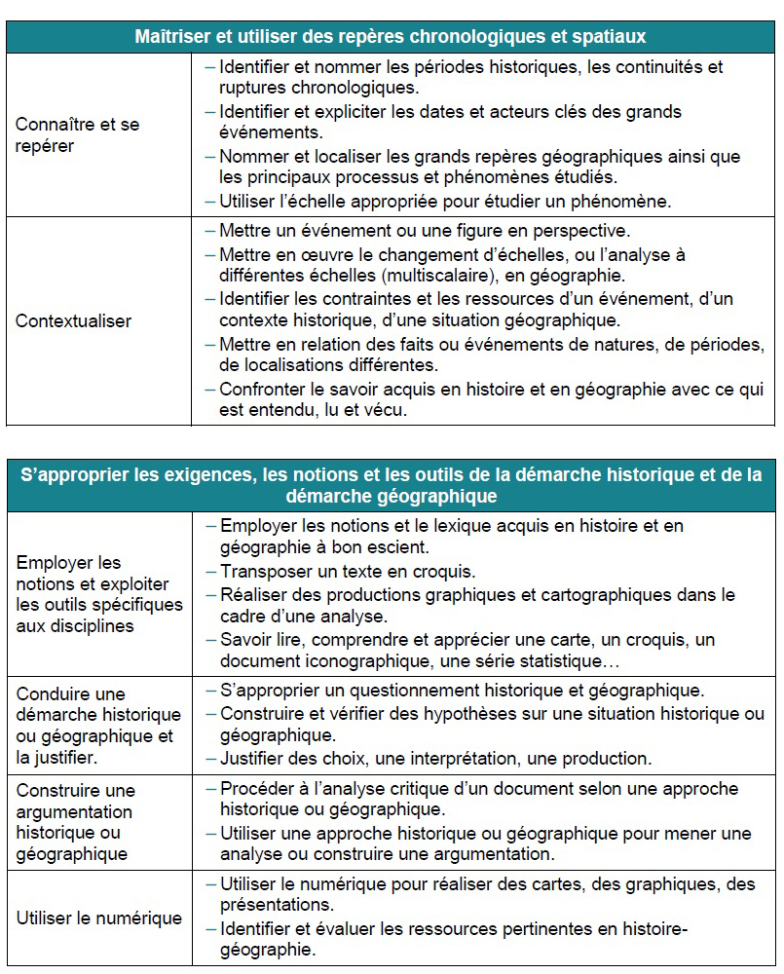
a) Place de la séquence dans les nouveaux programmes
Site académique d’histoire-géographie : Terre Ouverte
http://www.pedagogie.ac-aix-marseille.fr/jcms/c_43559/fr/accueil

Slide 5
a) Place de la séquence dans les nouveaux programmes
La classe de seconde répond à un triple objectif : consolider les acquis de la scolarité obligatoire, nourrir la culture générale des élèves et étudier la formation du monde moderne. Pour cela, le programme s’ouvre sur un repérage chronologique d’ensemble qui invite à conduire une réflexion sur la périodisation en histoire. […]
Introduction : la périodisation (2 heures)
L’introduction est l’occasion de rappeler comment l’histoire a été divisée en quatre grandes périodes, avec, pour marquer chacune d’entre elles, le choix d’une date-clé (476, 1453/1492,1789). On montre que le choix de ces dates qui servent de marqueurs ne va pas de soi : ainsi, on retient 1453 ou 1492 pour les débuts de l’époque moderne, selon ce qu’on souhaite mettre en exergue. Il convient aussi de présenter les formes de périodisation (exemples : dynasties, ères, époques, âges, siècles…). Le but n’est pas de réaliser un inventaire mais d’introduire l’idée que le temps a lui-même une histoire et que cette histoire a été soumise à des évolutions, dans le temps et dans l’espace.
Une frise chronologique peut être construite puis enrichie au fil de l’année, y compris sous forme numérique.
Site académique d’histoire-géographie : Terre Ouverte
http://www.pedagogie.ac-aix-marseille.fr/jcms/c_43559/fr/accueil

Slide 6
a) Place de la séquence dans les nouveaux programmes
Finalités
L’enseignement de l’histoire a pour visées :
- la construction d’une réflexion sur le temps : outre l’acquisition de grands repères, l’élève doit comprendre ce qu’est un événement, une permanence, une continuité, une rupture, une mutation, une évolution pour saisir la manière dont des sociétés se transforment dans le temps ;
- le développement d’une réflexion sur les sources : l’élève apprend comment la connaissance du passé est construite à partir de traces, d’archives et de témoignages, et affine ainsi son esprit critique ;
- l’initiation au raisonnement historique : l’élève apprend à évaluer les ressources et les contraintes d’un événement, d’un contexte humain, temporel ou spatial, à comprendre les interrogations et les choix des acteurs individuels et collectifs, à appréhender les conséquences de leurs actions à court, moyen et long terme ;
- le développement d’une aptitude à replacer les actions humaines et les faits dans leur contexte et dans leur époque ;
- la prise de conscience par l’élève de son appartenance à l’histoire de la nation, de l’Europe et du monde, ainsi que des valeurs, des connaissances et des repères qui contribuent au développement de sa responsabilité et de sa formation civique ;
- le développement de la culture générale des élèves.
Site académique d’histoire-géographie : Terre Ouverte
http://www.pedagogie.ac-aix-marseille.fr/jcms/c_43559/fr/accueil

Slide 7
a) Place de la séquence dans les nouveaux programmes
Un programme chronologique et structurant
L’organisation du programme est chronologique ; l’exigence de cohérence requiert des choix qui sont compatibles avec une vision large de l’histoire et permettent, dans la continuité des programmes de la scolarité obligatoire, différentes approches.
Le programme de la classe de seconde, intitulé « Grandes étapes de la formation du monde moderne » revient sur des périodes abordées à l’école primaire et au collège. Il couvre un temps long qui permet d’initier les élèves à une réflexion sur la notion de période historique et de leur donner des repères chronologiques.
Site académique d’histoire-géographie : Terre Ouverte
http://www.pedagogie.ac-aix-marseille.fr/jcms/c_43559/fr/accueil

Slide 8
b) Proposition pédagogique
La classe de seconde répond à un triple objectif : consolider les acquis de la scolarité obligatoire, nourrir la culture générale des élèves et étudier la formation du monde moderne. Pour cela, le programme s’ouvre sur un repérage chronologique d’ensemble qui invite à conduire une réflexion sur la périodisation en histoire. […]
Introduction : la périodisation (2 heures)
L’introduction est l’occasion de rappeler comment l’histoire a été divisée en quatre grandes périodes, avec, pour marquer chacune d’entre elles, le choix d’une date-clé (476, 1453/1492,1789). On montre que le choix de ces dates qui servent de marqueurs ne va pas de soi : ainsi, on retient 1453 ou 1492 pour les débuts de l’époque moderne, selon ce qu’on souhaite mettre en exergue. Il convient aussi de présenter les formes de périodisation (exemples : dynasties, ères, époques, âges, siècles…). Le but n’est pas de réaliser un inventaire mais d’introduire l’idée que le temps a lui-même une histoire et que cette histoire a été soumise à des évolutions, dans le temps et dans l’espace.
Une frise chronologique peut être construite puis enrichie au fil de l’année, y compris sous forme numérique.
Site académique d’histoire-géographie : Terre Ouverte
http://www.pedagogie.ac-aix-marseille.fr/jcms/c_43559/fr/accueil

Slide 9
b) Proposition pédagogique
Séance | Problématique | Plan du cours | Durée | Documents | Connaissances et repères | Capacités
Séance 1 : La périodisation | Qu’est-ce que l’Histoire et quelles sont les grands périodes ? | Evaluation diagnostic CD L’Histoire CM Croquis : L’Histoire du monde en 20 minutes CM Croquis : Les grands enjeux de la géographie | 10mn 10mn 20mn 10mn | CROQUIS | Les différentes époques et les dates de l’Histoire Réflexion critique La division Nord-Sud en géographie | Connaitre et se repérer : - identifier et nommer les périodes historiques, les continuités et ruptures. - identifier et expliciter les dates et acteurs clés des grands événements.
Site académique d’histoire-géographie : Terre Ouverte
http://www.pedagogie.ac-aix-marseille.fr/jcms/c_43559/fr/accueil

Slide 10
b) Proposition pédagogique
Séance | Problématique | Plan du cours | Durée | Documents | Connaissances et repères | Capacités
Séance 2 : Evaluations |  | Evaluation formative Correction entre pairs Evaluation sommative | 10mn 10mn 10mn |  | Les différentes époques et les dates de l’Histoire Réflexion critique La division Nord-Sud en géographie | Connaitre et se repérer : - identifier et nommer les périodes historiques, les continuités et ruptures. - identifier et expliciter les dates et acteurs clés des grands événements.
Site académique d’histoire-géographie : Terre Ouverte
http://www.pedagogie.ac-aix-marseille.fr/jcms/c_43559/fr/accueil

Slide 11
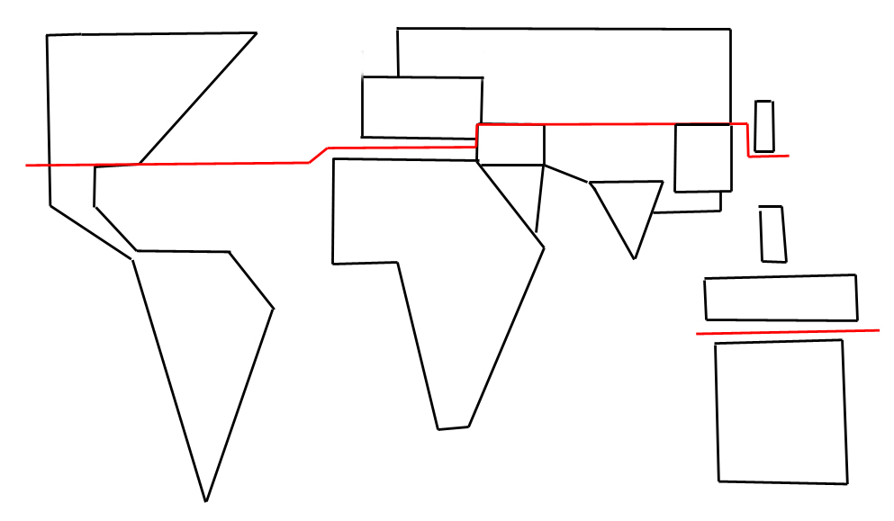
b) Proposition pédagogique
Site académique d’histoire-géographie : Terre Ouverte
http://www.pedagogie.ac-aix-marseille.fr/jcms/c_43559/fr/accueil

Slide 12
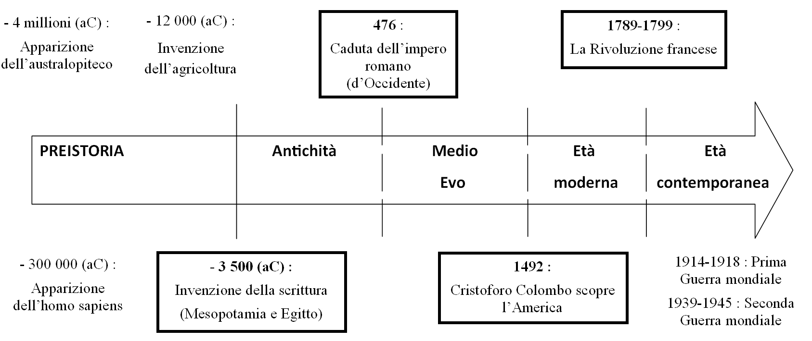
b) Proposition pédagogique
Site académique d’histoire-géographie : Terre Ouverte
http://www.pedagogie.ac-aix-marseille.fr/jcms/c_43559/fr/accueil

Slide 13
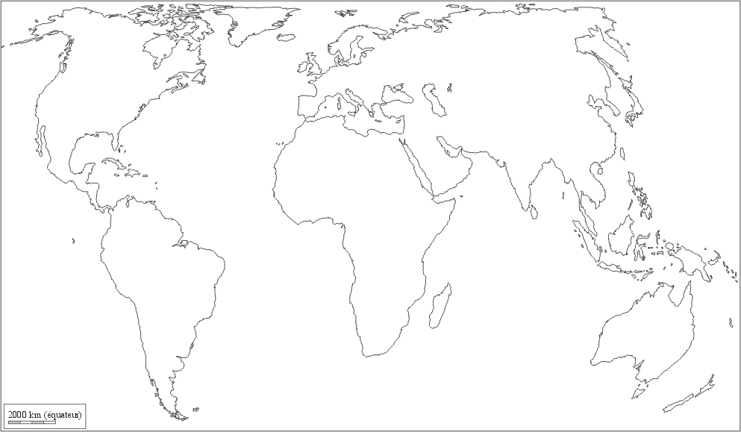
b) Proposition pédagogique
Site académique d’histoire-géographie : Terre Ouverte
http://www.pedagogie.ac-aix-marseille.fr/jcms/c_43559/fr/accueil

Slide 14
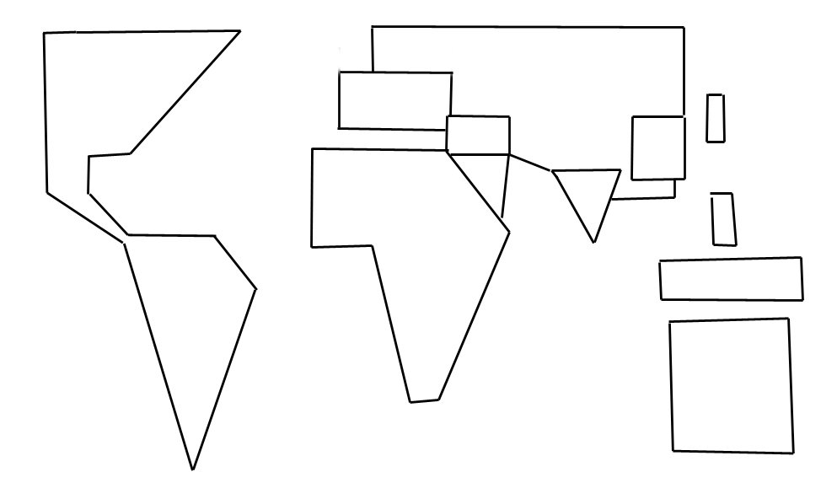
b) Proposition pédagogique
Site académique d’histoire-géographie : Terre Ouverte
http://www.pedagogie.ac-aix-marseille.fr/jcms/c_43559/fr/accueil

Slide 15
b) Proposition pédagogique
Site académique d’histoire-géographie : Terre Ouverte
http://www.pedagogie.ac-aix-marseille.fr/jcms/c_43559/fr/accueil

Slide 16
b) Proposition pédagogique
Site académique d’histoire-géographie : Terre Ouverte
http://www.pedagogie.ac-aix-marseille.fr/jcms/c_43559/fr/accueil

Slide 17
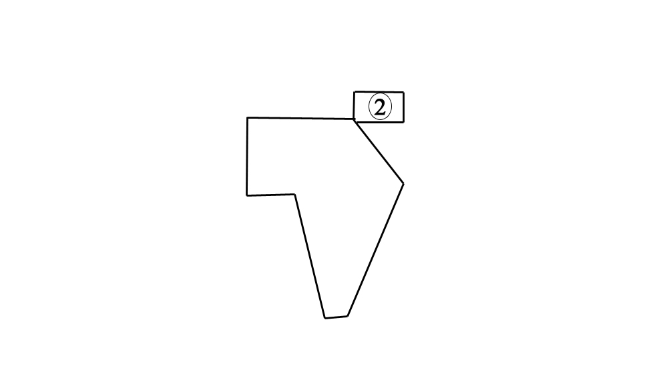
b) Proposition pédagogique
Site académique d’histoire-géographie : Terre Ouverte
http://www.pedagogie.ac-aix-marseille.fr/jcms/c_43559/fr/accueil

Slide 18
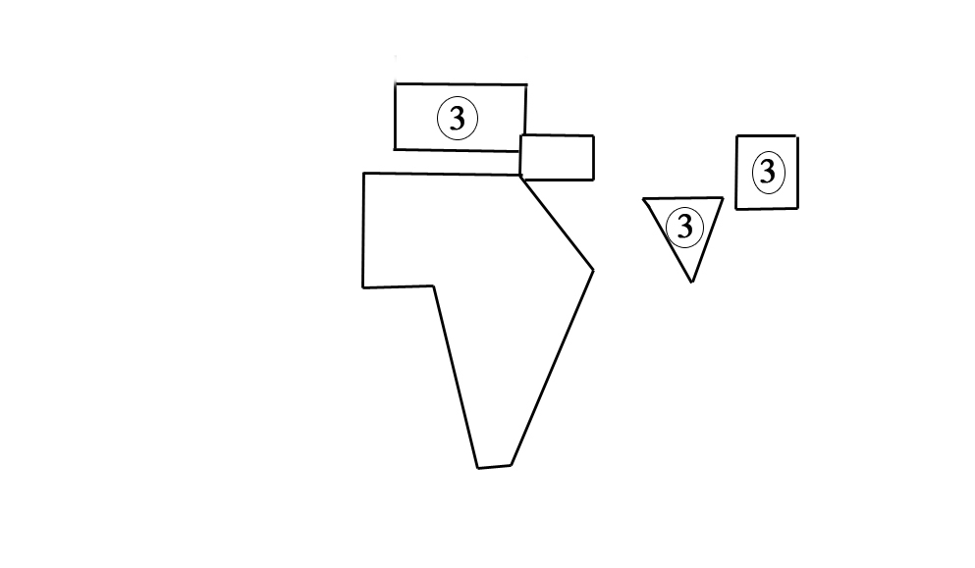
b) Proposition pédagogique
Site académique d’histoire-géographie : Terre Ouverte
http://www.pedagogie.ac-aix-marseille.fr/jcms/c_43559/fr/accueil

Slide 19
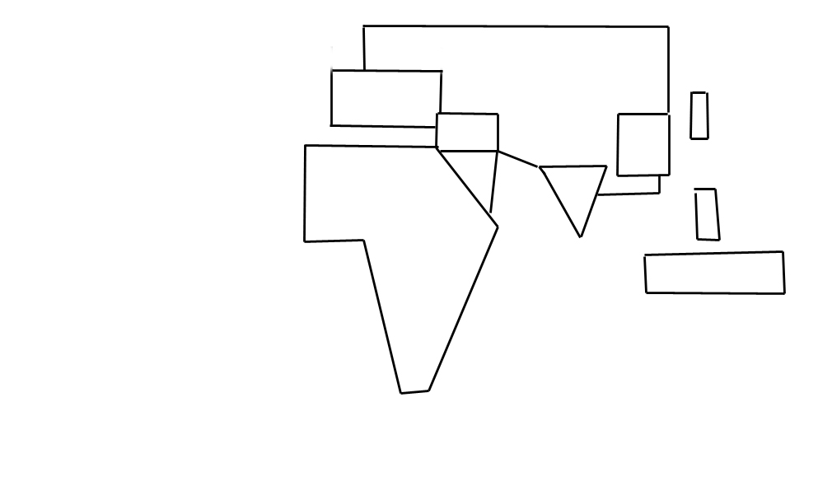
b) Proposition pédagogique
Site académique d’histoire-géographie : Terre Ouverte
http://www.pedagogie.ac-aix-marseille.fr/jcms/c_43559/fr/accueil

Slide 20
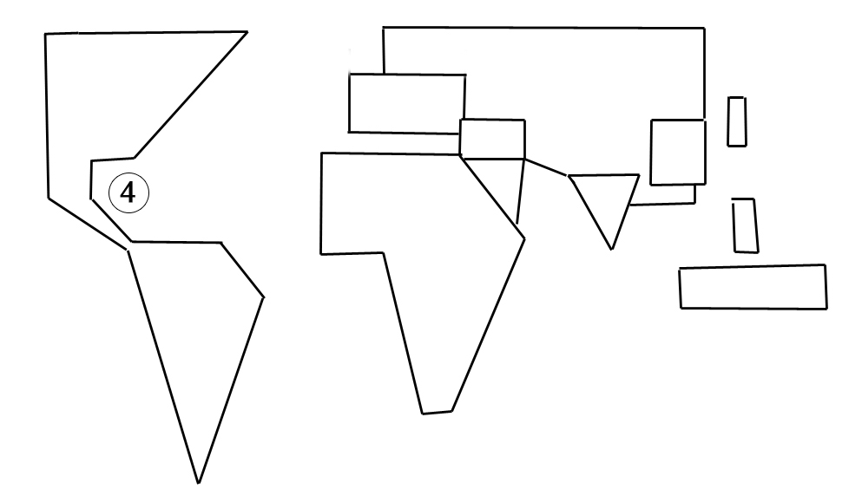
b) Proposition pédagogique
Site académique d’histoire-géographie : Terre Ouverte
http://www.pedagogie.ac-aix-marseille.fr/jcms/c_43559/fr/accueil

Slide 21
b) Proposition pédagogique
Site académique d’histoire-géographie : Terre Ouverte
http://www.pedagogie.ac-aix-marseille.fr/jcms/c_43559/fr/accueil

Slide 22
b) Proposition pédagogique
Site académique d’histoire-géographie : Terre Ouverte
http://www.pedagogie.ac-aix-marseille.fr/jcms/c_43559/fr/accueil

Slide 23
b) Proposition pédagogique
Site académique d’histoire-géographie : Terre Ouverte
http://www.pedagogie.ac-aix-marseille.fr/jcms/c_43559/fr/accueil

Slide 24
b) Proposition pédagogique
Site académique d’histoire-géographie : Terre Ouverte
http://www.pedagogie.ac-aix-marseille.fr/jcms/c_43559/fr/accueil

Slide 25
b) Proposition pédagogique
Site académique d’histoire-géographie : Terre Ouverte
http://www.pedagogie.ac-aix-marseille.fr/jcms/c_43559/fr/accueil

Slide 26
c) Evaluations
Séance | Problématique | Plan du cours | Durée | Documents | Connaissances et repères | Compétences
Séance 1 : La périodisation | Qu’est-ce que l’Histoire et quelles sont les grands périodes ? | Evaluation diagnostic CD L’Histoire CM Croquis : L’Histoire du monde en 20 minutes CM Croquis : Les grands enjeux de la géographie | 10mn 10mn 20mn 10mn | CROQUIS | Les différentes époques et les dates de l’Histoire Réflexion critique La division Nord-Sud en géographie | Connaitre et se repérer : - identifier et nommer les périodes historiques, les continuités et ruptures. - identifier et expliciter les dates et acteurs clés des grands événements.
Site académique d’histoire-géographie : Terre Ouverte
http://www.pedagogie.ac-aix-marseille.fr/jcms/c_43559/fr/accueil

Slide 27
c) Evaluations
Site académique d’histoire-géographie : Terre Ouverte
http://www.pedagogie.ac-aix-marseille.fr/jcms/c_43559/fr/accueil

Slide 28
c) Evaluations
Séance | Problématique | Plan du cours | Durée | Documents | Connaissances et repères | Compétences
Séance 2 : Evaluations |  | Evaluation formative Correction entre pairs Evaluation sommative | 15mn 10mn 5mn |  | Les différentes époques et les dates de l’Histoire Réflexion critique La division Nord-Sud en géographie | Connaitre et se repérer : - identifier et nommer les périodes historiques, les continuités et ruptures. - identifier et expliciter les dates et acteurs clés des grands événements.
Site académique d’histoire-géographie : Terre Ouverte
http://www.pedagogie.ac-aix-marseille.fr/jcms/c_43559/fr/accueil

Slide 29
c) Evaluations
Site académique d’histoire-géographie : Terre Ouverte
http://www.pedagogie.ac-aix-marseille.fr/jcms/c_43559/fr/accueil

Slide 30
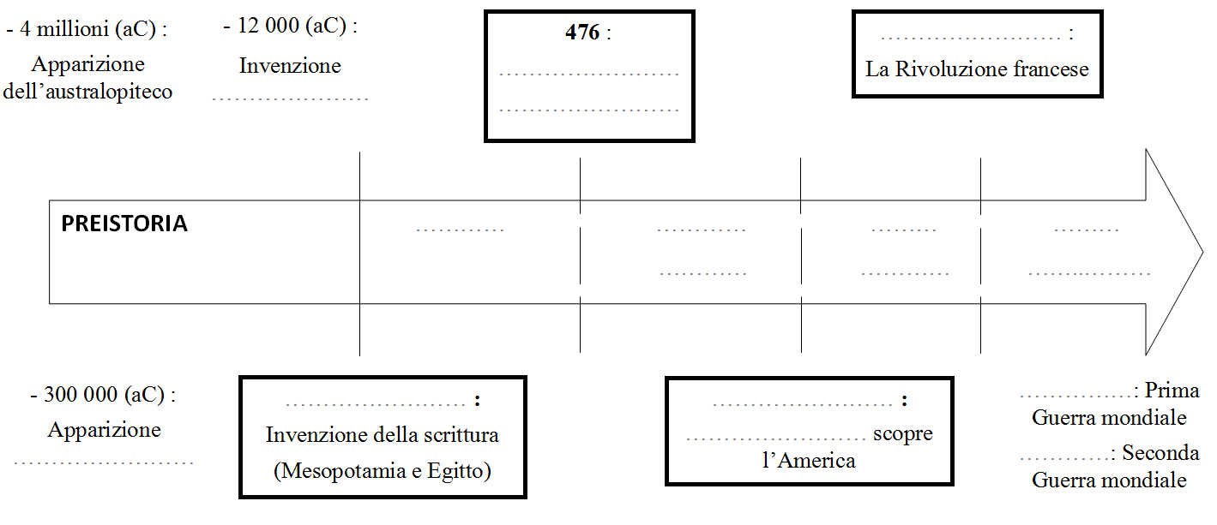
c) Evaluations
Site académique d’histoire-géographie : Terre Ouverte
http://www.pedagogie.ac-aix-marseille.fr/jcms/c_43559/fr/accueil

Slide 31
c) Evaluations
Site académique d’histoire-géographie : Terre Ouverte
http://www.pedagogie.ac-aix-marseille.fr/jcms/c_43559/fr/accueil

Slide 32
c) Evaluations
Séance | Problématique | Plan du cours | Durée | Documents | Connaissances et repères | Compétences
Séance 2 : Evaluations |  | Evaluation formative Correction entre pairs Evaluation sommative | 15mn 10mn 5mn |  | Les différentes époques et les dates de l’Histoire Réflexion critique La division Nord-Sud en géographie | Connaitre et se repérer : - identifier et nommer les périodes historiques, les continuités et ruptures. - identifier et expliciter les dates et acteurs clés des grands événements.
Site académique d’histoire-géographie : Terre Ouverte
http://www.pedagogie.ac-aix-marseille.fr/jcms/c_43559/fr/accueil

Slide 33
c) Evaluations
Site académique d’histoire-géographie : Terre Ouverte
http://www.pedagogie.ac-aix-marseille.fr/jcms/c_43559/fr/accueil

Slide 34
Bibliographie - Sitographie
. Eduscol, Jacques Le Goff et la périodisation de l’Histoire,
url : http://eduscol.education.fr/histoire-geographie/actualites/actualites/article/jacques-le-goff-et-la-periodisation-de-lhistoire.html . Jacques LE GOFF, L’Histoire en tranches, Seuil, Paris, 2013 . François HARTOG, Régime d’historicité. Présentisme et expériences du temps , Seuil, Paris, 2003 . ATALA Cultures et sciences humaines n° 17, «Découper le temps - Actualité de la périodisation en histoire», 2014
Site académique d’histoire-géographie : Terre Ouverte
http://www.pedagogie.ac-aix-marseille.fr/jcms/c_43559/fr/accueil

Slide 35
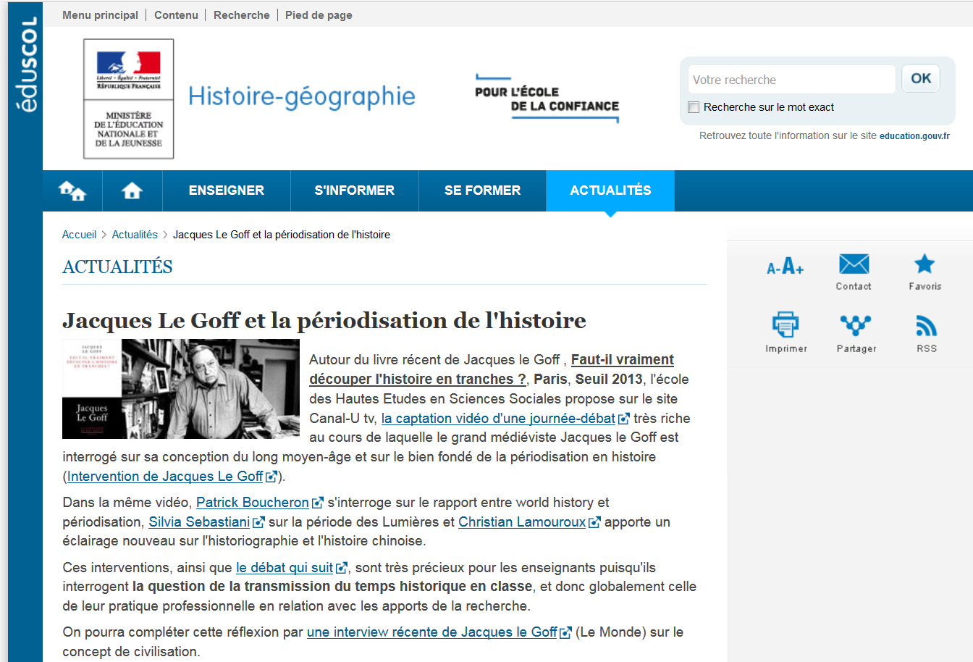
Bibliographie - Sitographie
Site académique d’histoire-géographie : Terre Ouverte
http://www.pedagogie.ac-aix-marseille.fr/jcms/c_43559/fr/accueil

Slide 36
Bibliographie - Sitographie
. Eduscol, Jacques Le Goff et la périodisation de l’Histoire,
url : http://eduscol.education.fr/histoire-geographie/actualites/actualites/article/jacques-le-goff-et-la-periodisation-de-lhistoire.html . Jacques LE GOFF, L’Histoire en tranches, Seuil, Paris, 2013 . François HARTOG, Régime d’historicité. Présentisme et expériences du temps , Seuil, Paris, 2003 . ATALA Cultures et sciences humaines n° 17, «Découper le temps - Actualité de la périodisation en histoire», 2014
Site académique d’histoire-géographie : Terre Ouverte
http://www.pedagogie.ac-aix-marseille.fr/jcms/c_43559/fr/accueil

